Slide 1

PROJET THÉMATIQUE
ESTIMATION DU RYTHME CARDIAQUE A PARTIR D’UNE VIDÉO DE WEBCAM
Professeur encadrant : Romain TAJAN

Slide 2

INTRODUCTION

Slide 3
SOMMAIRE
PRINCIPE DE LA DÉTECTION CARDIAQUE
PRÉSENTATION DE LA MÉTHODE PHOTO PLÉTHYSMOGRAPHIE
PROBLÈME D’ILLUMINATION
PROTOCOL EXPÉRIMENTAL
SIMULATION EN TEMPS RÉELS
CONCLUSION

Slide 4
PRINCIPE DE LA DÉTECTION CARDIAQUE
ACTIVITÉ CARDIAQUE
MÉTHODE DE DÉTECTION DU RYTHME CARDIAQUE
  Méthode auscultatoire
  Méthode de l’électrocardiographie
  Doppler
PHOTO PLÉTHYSMOGRAPHIE
  Principe
  Traitement

Slide 5
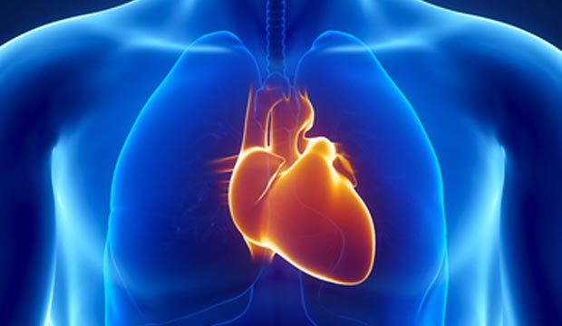
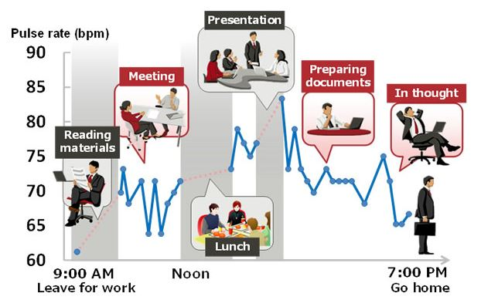
ACTIVITÉ CARDIAQUE

Slide 6

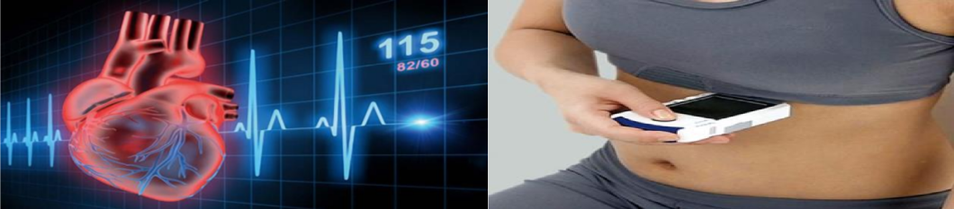
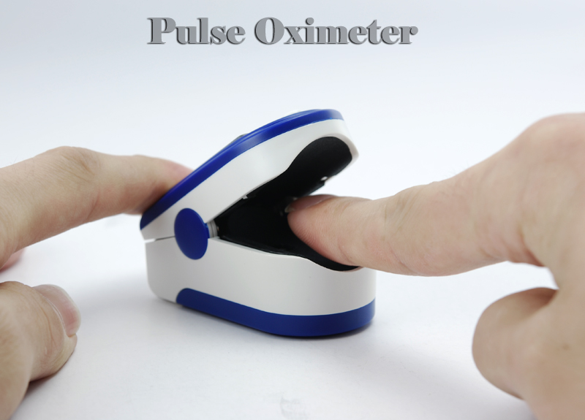
MÉTHODE DE DÉTECTION DU RYTHME CARDIAQUE
22/05/2016
6

Slide 7
PRÉSENTATION DE LA MÉTHODE PHOTO PLÉTHYSMOGRAPHIE
ACQUISITION DE VIDÉO
FACE TRACKING
ROI-EXTRACTION
FILTRAGE TEMPORELLE
FENÊTRAGE GLISSANT

Slide 8
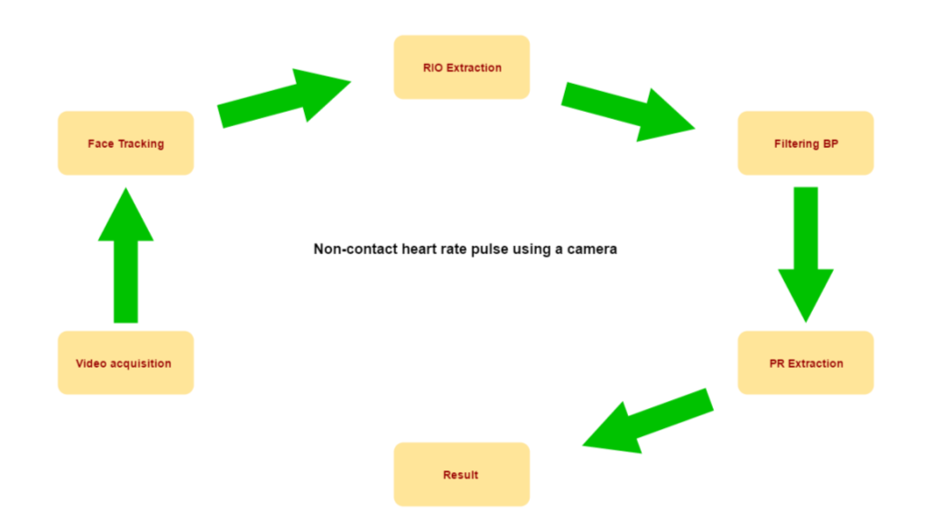
PRÉSENTATION DE LA MÉTHODE PHOTO PLÉTHYSMOGRAPHIE

Slide 9
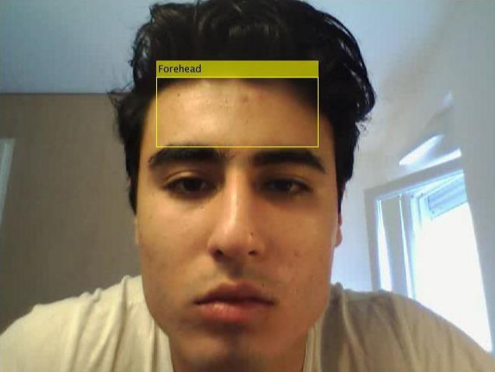
FACE TRACKING

Slide 10
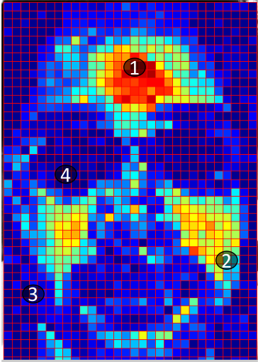
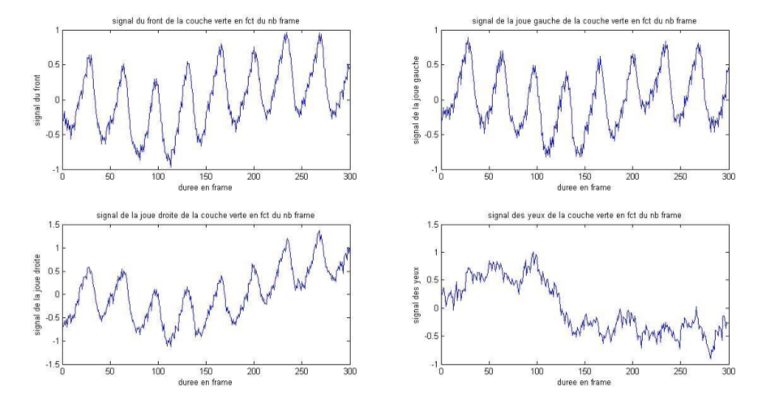
ROI EXTRACTION
1
2
3
4

Slide 11
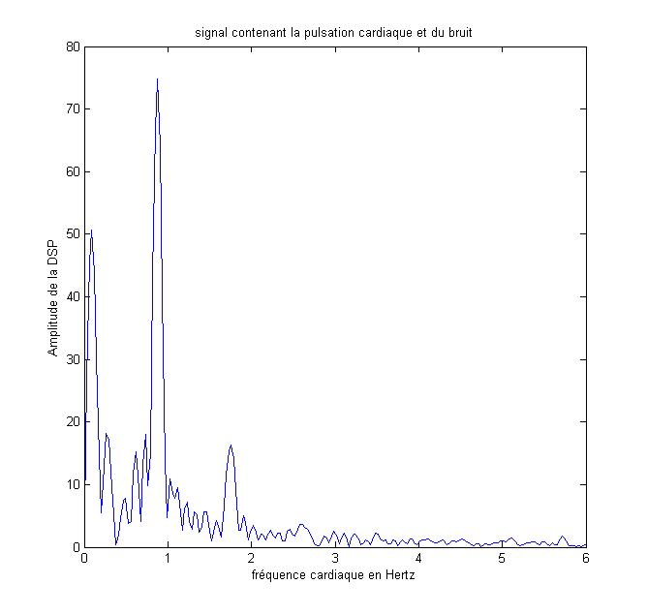
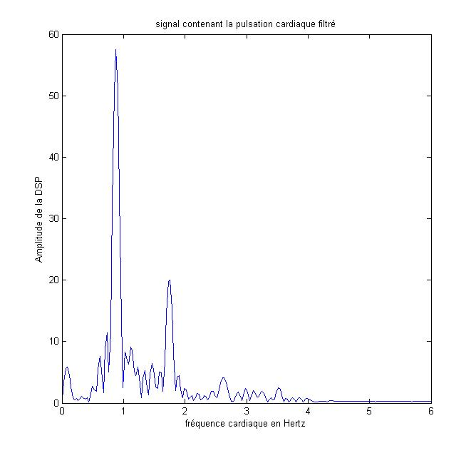
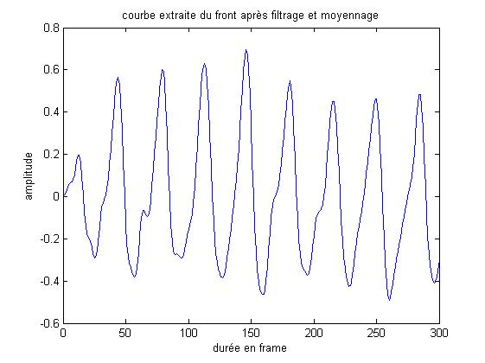
FILTRAGE TEMPORELLE
FILTRE PASSE BANDE
[30 270] bpms

Slide 12
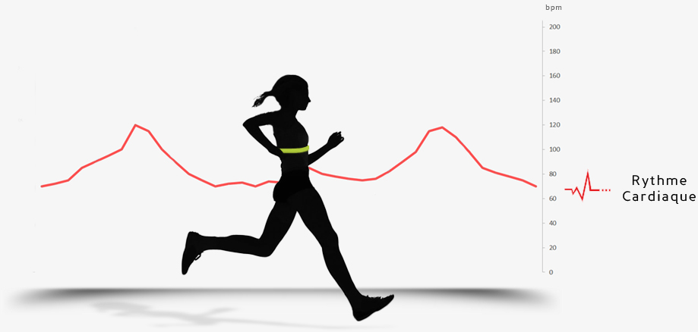
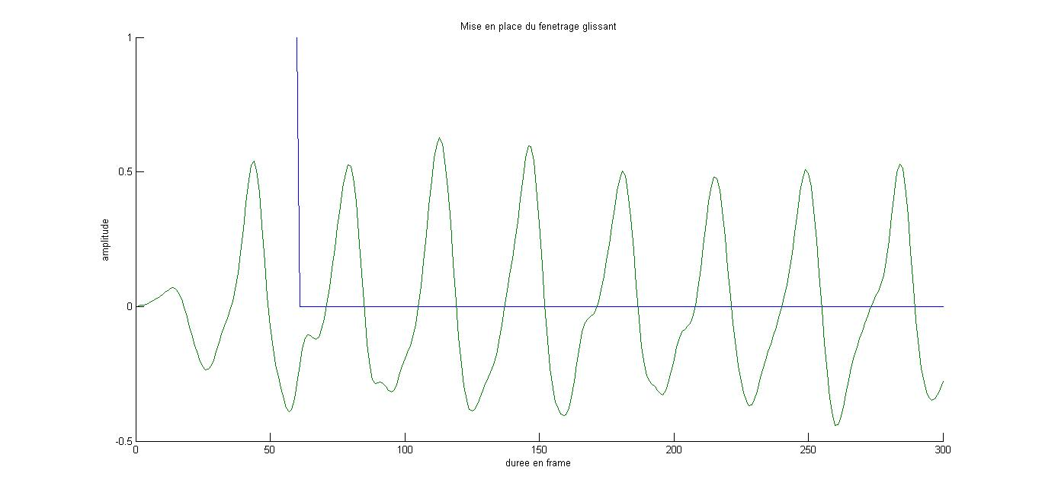
FENÊTRAGE GLISSANT

Slide 13
PROBLÈME D’ILLUMINATION
NLMS
ESTIMATION DU RYTHME CARDIAQUE AVEC LES PARAMÈTRES Gi
$$y_{i}\left(t\right)= I_{i}∗\left(α_{i}∗p\left(t\right)+ b_{i}\right)+q_{i}\left(t\right)$$
Variation du volume sanguin causée par la pulsation cardiaque
Variation lumineuse liée à l’environnement

Slide 14
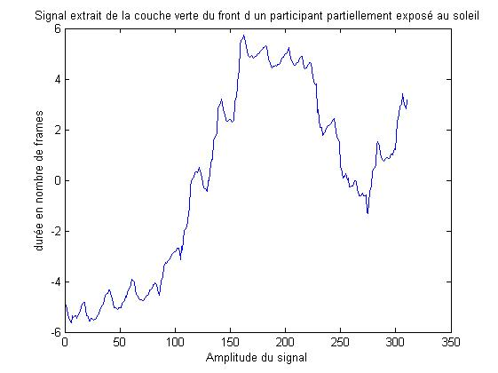
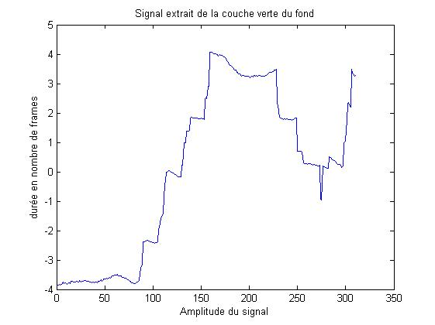
NLMS (Normalized Least Mean Square)

Slide 15


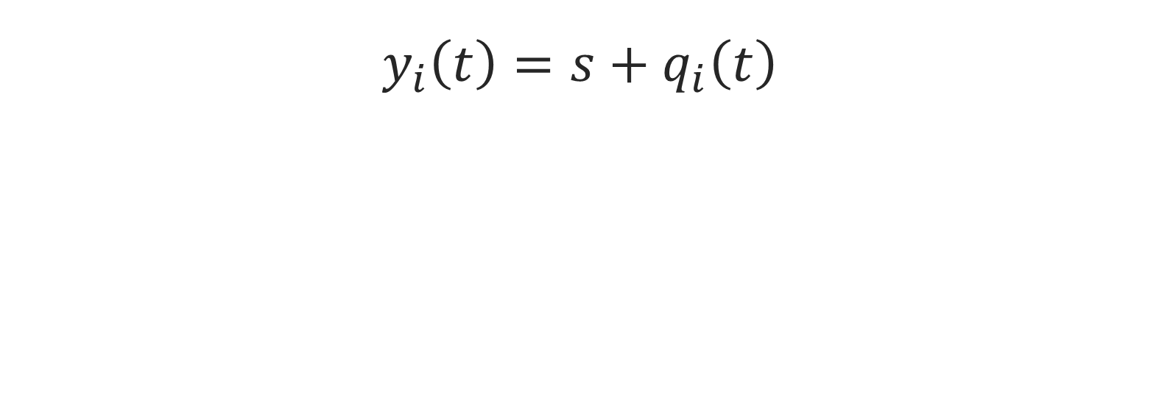
NLMS
$$y_{i}\left(t\right)=s+q_{i}\left(t\right)$$

Slide 16
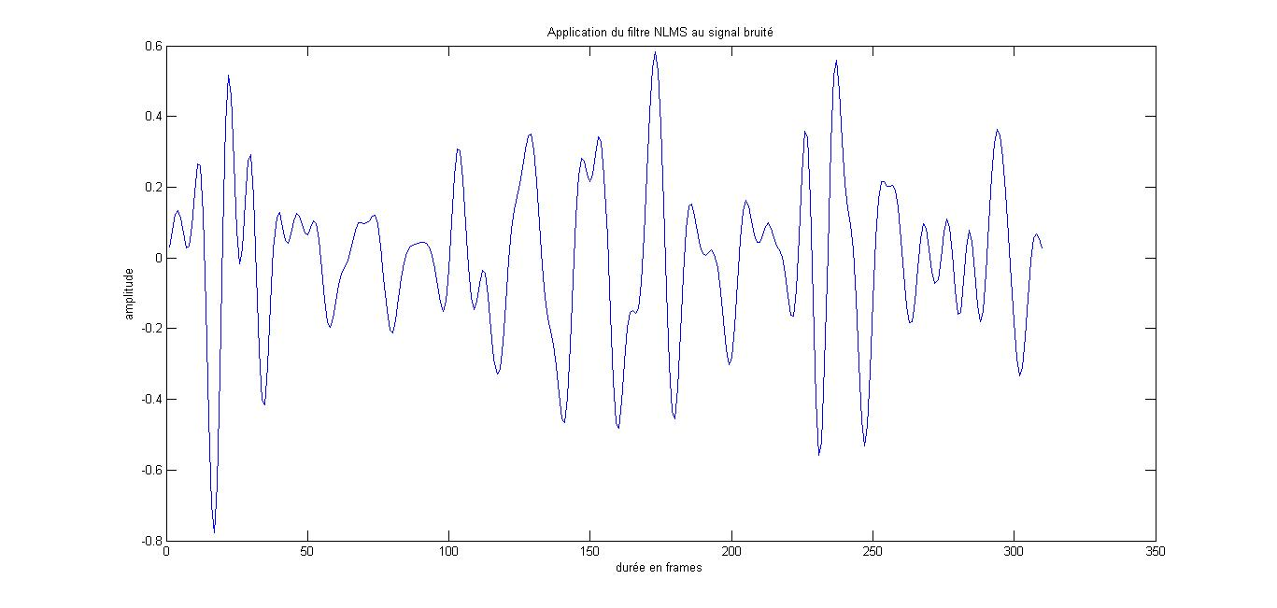

NLMS

Slide 17

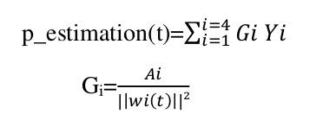
ESTIMATION DU RYTHME CARDIAQUE À TRAVERS LES PARAMÈTRES Gi

Slide 18
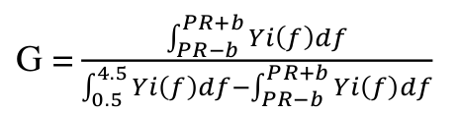
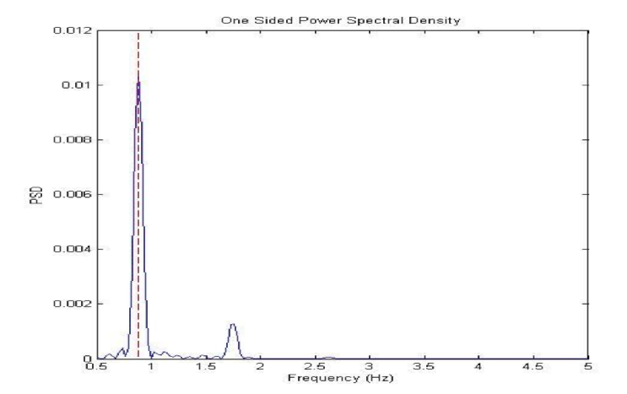
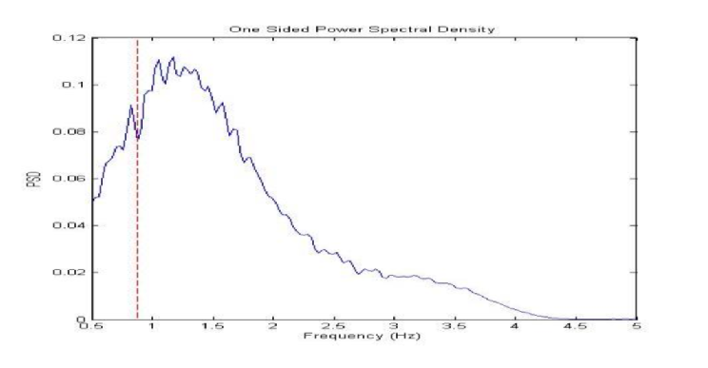
Calcul du G :
<==Gfront=6,18
Gyeux=0,45==>

Slide 19

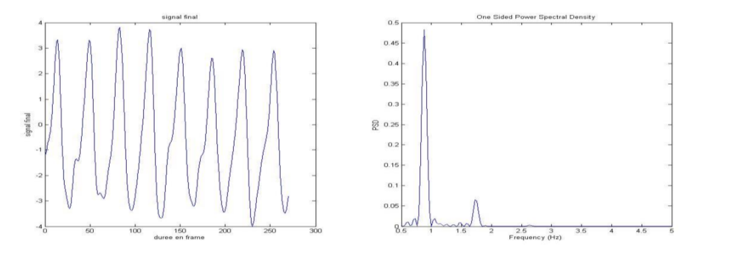
EXTRACTION DU RYTHME CARDIAQUE
Signal total

Slide 20
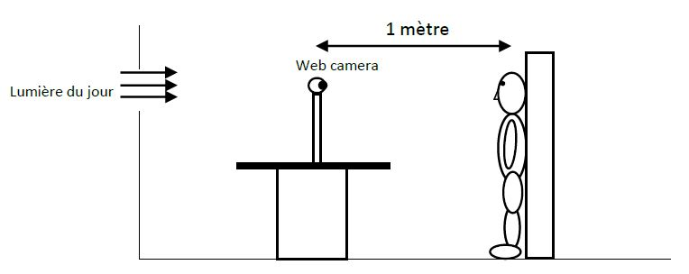
PROTOCOLE EXPÉRIMENTAL

Slide 21
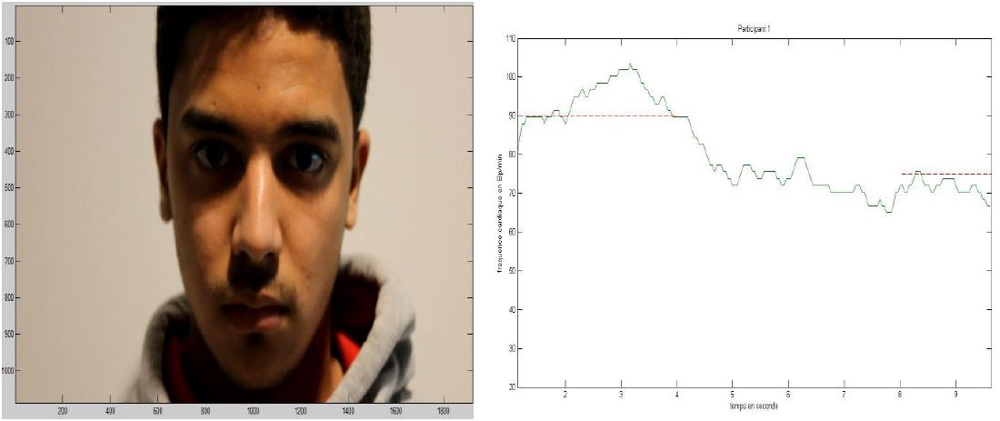
PROTOCOLE EXPÉRIMENTAL
Rythme cardiaque début : 90 bpms
Rythme cardiaque fin : 75 bpms

Slide 22
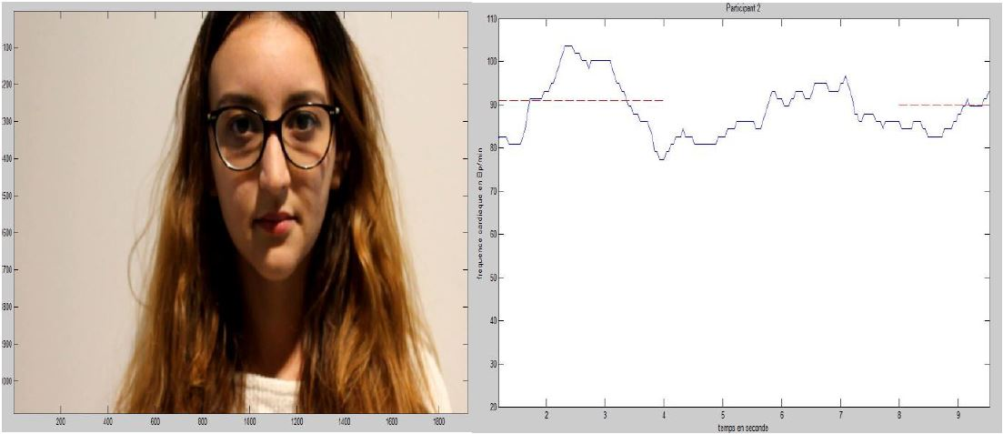
PROTOCOLE EXPÉRIMENTAL
Rythme cardiaque début : 91 bpms
Rythme cardiaque fin : 90 bpms

Slide 23
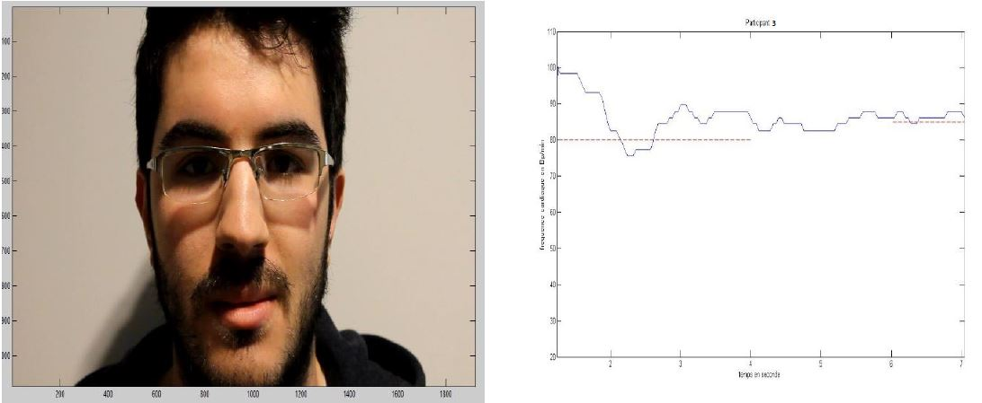
PROTOCOLE EXPÉRIMENTAL
Rythme cardiaque début : 80 bpms
Rythme cardiaque fin : 85 bpms

Slide 24
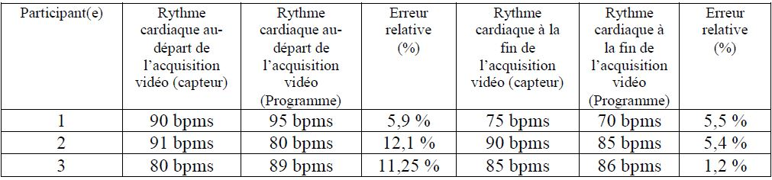
PROTOCOLE EXPÉRIMENTAL

Slide 25
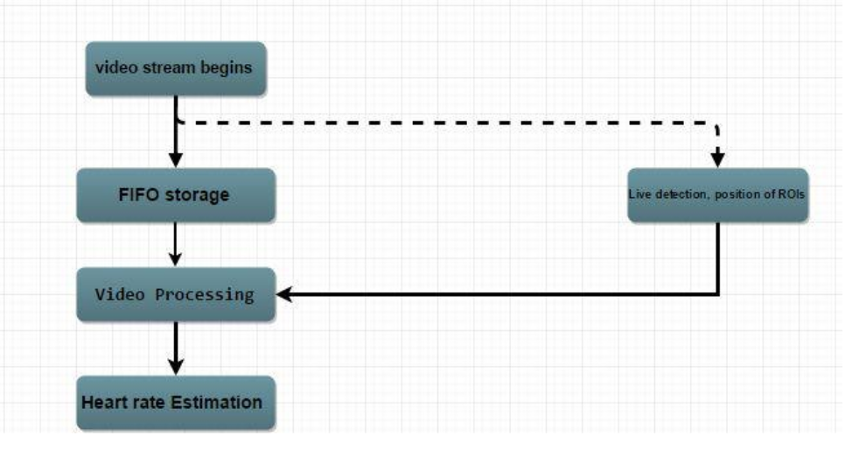
SIMULATION EN TEMPS RÉEL

Slide 26
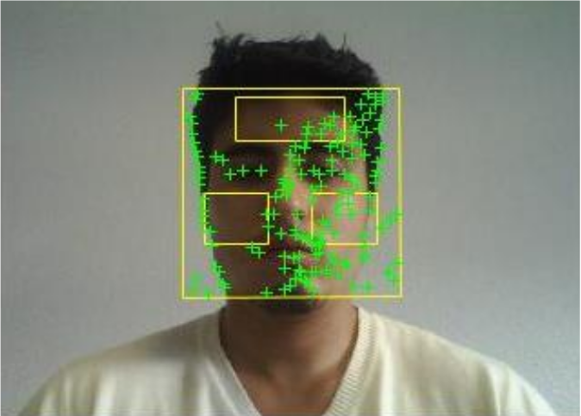
LIVE DETECTION OF POSITION OF ROIs

Slide 27
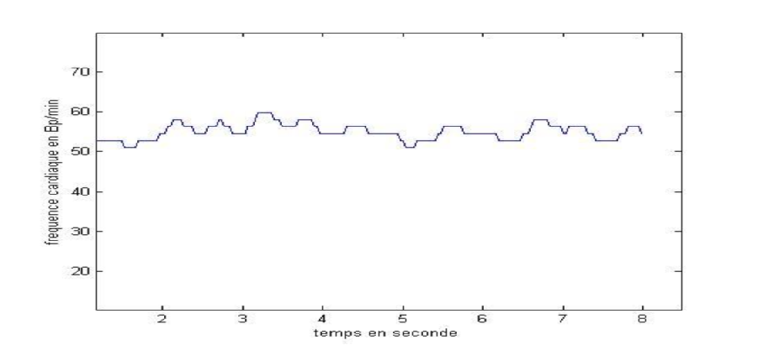
EXTRACTION OF THE LIVE HEART RATE

Slide 28
Démonstration : mise en temps réel

Slide 29
CONCLUSION
Problème rencontré :
- Élimination du bruit et extraction du rythme cardiaque : résolu LMS et Gi parameter
- Détection des ROIs: résolu modification de l'algorithme de Viola Jones
- Acquisition de la vidéo en temps réel et traitement : résolu interface graphique videoplayer.
- Compensation du mouvement : non résolu

